Slide 1
Sabalansētas ēdienkartes plānošana
Dalībnieks | Paveiktais
Dāvids Ceimers | Tehnoloģiju steka, konceptu modeļa izveide, DB izveide
Andris Martinsons | Tehnoloģiju steka, konceptu modeļa izveide, VM izveide
Valters Kurmis | Tehnoloģiju steka, konceptu modeļa izveide, DB izveide
Emīls Krūmiņš | Tehnoloģiju steka, konceptu modeļa izveide, algoritma izveide
Mārtiņš Evarts Zviedris | Tehnoloģiju steka, konceptu modeļa izveide, DB izveide
Sandis Šarkovskis | Tehnoloģiju steka, DB izveide

Slide 2
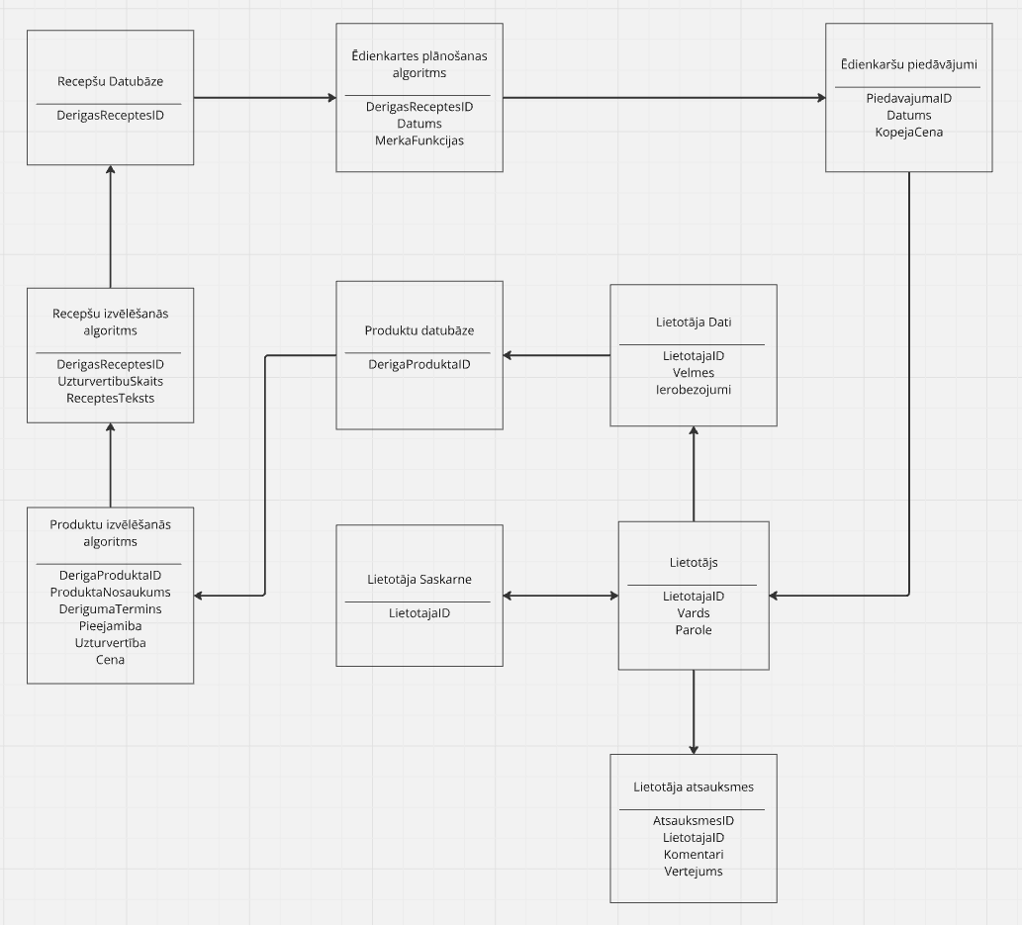
Konceptu modelis un tehnoloģiju steks
Tehnoloģiju steks
Satvars: Python Flask
Programmēšanas valoda: Python
Datu bāze: MongoDB
Tīmekļa serveris: Apache
OS: Ubuntu
Virtualizācija: Oracle VM VirtualBox

Slide 3
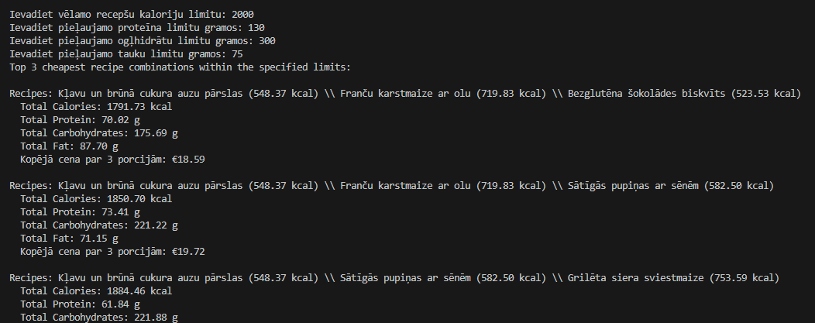
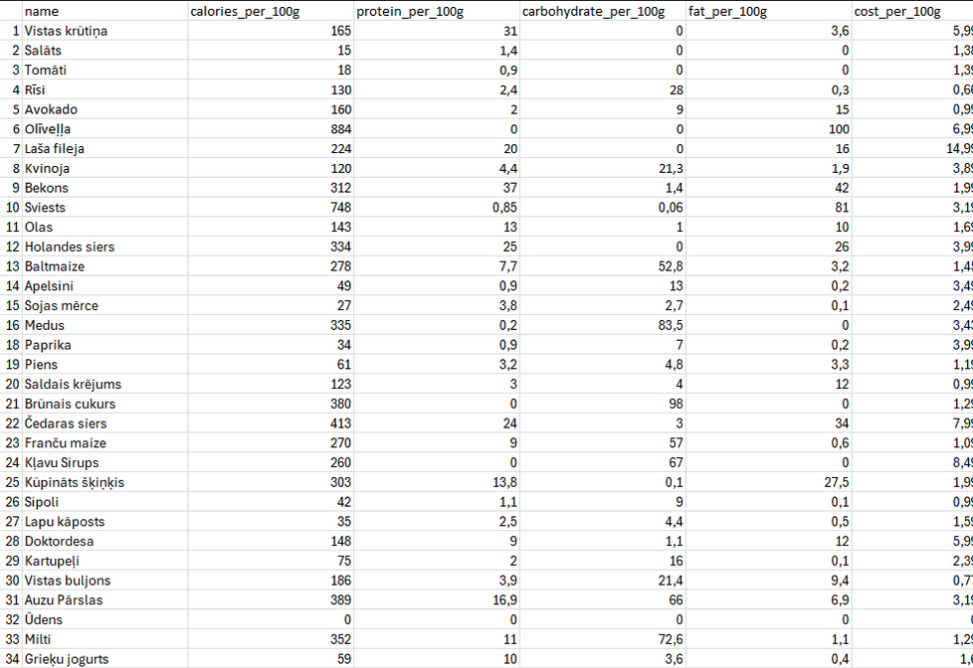
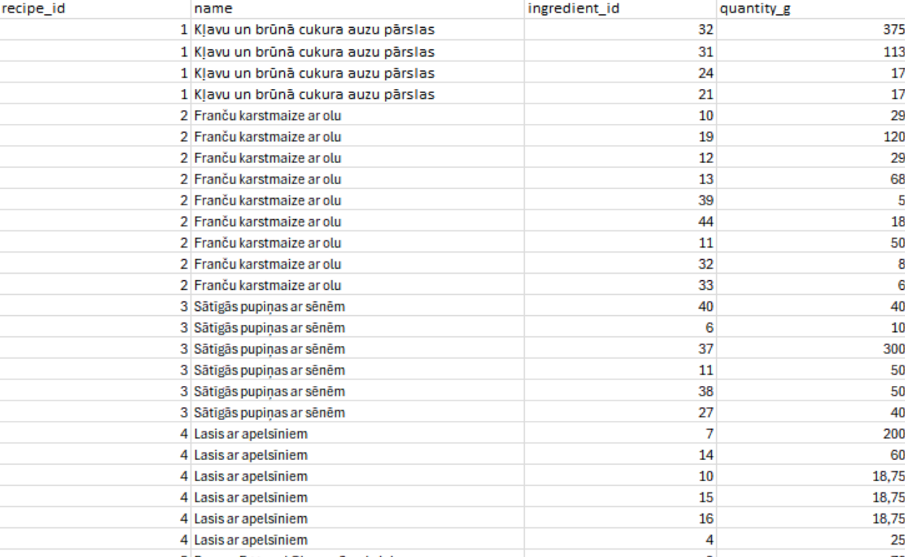
Demonstrācija

Slide 4
Darāmais
DB uzlabošana (papildus produkti, receptes, recepšu kategorizēšana)
Lietotāja ID un saskarnes izveide
Atsauksmju sistēmas izveide
Lietotāja vēlmju/īpašo vajadzību sistēmas izveide
Mājaslapas dizains, vizualizācija

